Slide 1
某某高中
第6章 第1节 传感器
传感器及其工作原理
SENSOR AND ITS WORKING PRINCIPLE
主讲老师：xippt 人教版 物理（高中）
高二年级 选修3-2

Slide 2
BY YUSHEN
某某高中
课堂引入：
自动门为什么可以自动开关?
它的工作原理是怎样的呢？
高二年级 选修3-2

Slide 3
BY YUSHEN
探究一、什么是传感器
如图所示，小盒子A的侧面露出一个小灯泡，盒外没有开关，
但是把磁铁B放到盒子上面，灯泡就会发光，把磁铁移走，灯泡就熄灭。
问：请大家推测，盒子里有什么样的装置才能出现这样的现象呢？

Slide 4
BY YUSHEN
探究一、什么是传感器
“干簧管”是一种能够感知磁场的传感器
【探究归纳】传感器是指这样一类元件：
它能够感受诸如力、温度、光、声、化学成分等物理量，
并能把它们按照一定的规律转换成电压、电流等电学量，或转换为电路的通断。

Slide 5
BY YUSHEN
传感器：非电学量→传感器→电学量
传感器的工作原理
角度
位移
速度
压力
温度
湿度
声强
光照
电压
电流
电阻
电容
物理信息
电
信
号
传感器
化学信息
敏感元件
生物信息
转换电路
传感器
转化
反映
非电学量
的变化
电学量
的变化

Slide 6
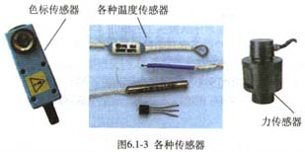
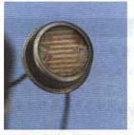
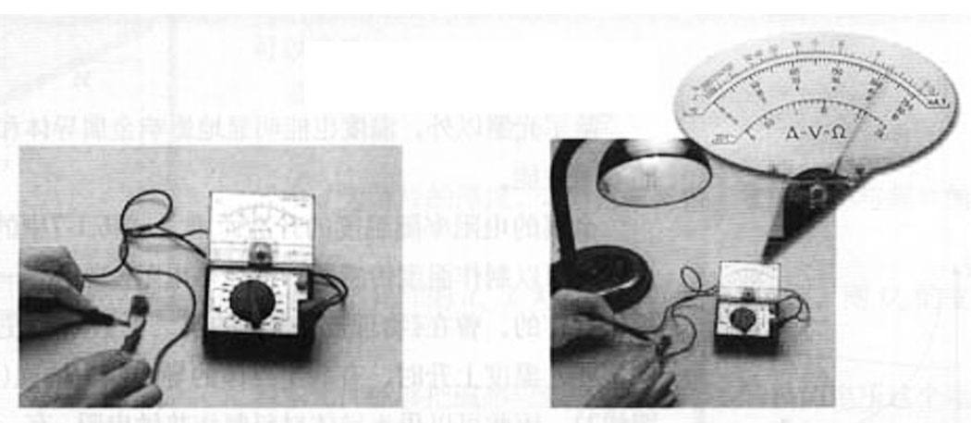
BY YUSHEN
各种传感器
探究二、常用敏感元件
1.光敏电阻
将光敏电阻和多用表的欧姆挡相连，随着光照不同，欧姆表示数有何变化？

Slide 7
BY YUSHEN
根据演示实验思考以下问题：
（1）光敏电阻的电阻率与什么有关？
（2）光敏电阻受到光照时会发生什么变化？怎样解释？
（3）光敏电阻能够将什么量转换为什么量？
（4）如图所示，随着光照强度的增加，多用表的指针将如何偏转？
Ω

Slide 8
BY YUSHEN
探究归纳
光敏电阻工作原理：
光照增强 半导体材料中的载流子（自由电子和空穴）浓度增加 材料的电阻率减小
（1）光敏电阻的特性：
光敏电阻对光敏感。当改变光照强度时，电阻的大小也随着改变。一般随着光照强度的增大电阻值_____。
减小
（2）材料：制作光敏电阻的材料一般为半导体。如：硫化镉。
（3）半导体的导电原理：半导体靠其中的_______（自由电子和空穴）来导电。
载流子

Slide 9
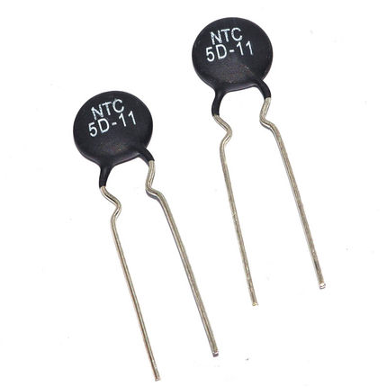
BY YUSHEN
探究二、常用敏感元件
2.热敏电阻和金属热电阻
演示实验：将热敏电阻和多用表的欧姆挡相连，把热敏电阻放到盛水的杯中，向杯里倒入热水。
根据演示实验思考以下问题：
（1）金属导体与半导体材料的导电性能与温度的变化关系是否相同？
（2）热敏电阻和金属热电阻各有哪些优缺点？
（3）热敏电阻和金属热电阻能够将什么量转换为什么量？
（4）随着热水倒入多少的不同，欧姆表有何变化？

Slide 10
BY YUSHEN
【探究归纳】
（1）金属导体与半导体材料的导电性能与温度的变化关系不相同：
金属导体的导电性能随温度升高而降低；
半导体材料的导电性能随温度升高而变好。
（2）热敏电阻灵敏度高，但化学稳定性较差，测量范围较小；
金属热电阻的化学稳定性较好，测量范围较大，但灵敏度较差。
（3）热敏电阻和金属热电阻能够将温度这个热学量转换为电阻这个电学量。
（4）随着水温升高，多用表的指针偏角逐渐变大。

Slide 11
BY YUSHEN
金属热电阻
（1）材料：金属热电阻是用金属做成的
（2）特性：金属热电阻的阻值会随着温度的升高而______，具有正温度系数。
增大
R
T
O
金属热电阻R-T关系示意图

Slide 12
BY YUSHEN
热敏电阻
（1）材料：半导体
（2）特性：热敏电阻的阻值会随着温度的升高而_____，具有负温度系数
减小
热敏电阻和金属热电阻能够把
_____这个热学量转换成为电阻这个电学量
R
o
T
热敏电阻R-T关系示意图

Slide 13
BY YUSHEN
霍尔元件
(1)材料：半导体 如砷化铟
(2)工作原理图
(3)霍尔电压:
F
I
一个霍尔元件的d、k为定值，再保持I恒定，则UH的变化就与B成正比。因此霍尔元件又称磁敏元件。
N
M
霍尔元件能够把___________这个磁学量转换为_____这个电学量。
磁感应强度
电压
B
E
U_{H}
霍尔元件工作原理图

Slide 14
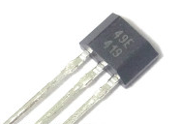
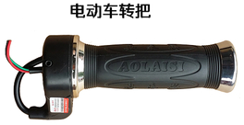
BY YUSHEN
霍尔传感器应用实例:
①电动车加速器
位置→磁场→电压→控制器控制车速
②霍尔无刷电动机(直流电源)
位置→ → →
永久磁铁和
霍尔元件
三个霍尔 传感器
三个
电压
控制器控制
三个线圈中的电流

Slide 15
BY YUSHEN
插入电介质，电容增大。
电容式位移传感器能够把物体位移这个力学量转换为电容这个电学量。
【例题】（多选）如图所示，干簧管放在磁场中时两个舌簧能被磁化。关于干簧管，
下列说法正确的是（ ）
CD
A.干簧管接入电路中相当于电阻的作用
B.干簧管是根据热胀冷缩的原理制成的
C.干簧管接入电路中相当于开关的作用
D.干簧管是利用磁场控制电路通或断
【解析】：选C、D。干簧管能感知磁场，因为两个舌簧由软磁性材料制成，当周围存在磁场时，两个舌簧被磁化，就会相互吸引，所以是作开关来使用、作为控制元件以实现自动控制的。故C、D正确。

Slide 16
BY YUSHEN
课堂小结
1.传感器的概念
2.传感器的工作原理：
3.敏感元件：
（1）光敏电阻（光传感器）
（2）热敏电阻和热电阻 （ 温度传感器）
（3）电容式传感器 （位移传感器）
（4）霍尔元件 （磁传感器）
非电学量
传感器
电学量

Slide 17
版权声明
感谢您下载xippt平台上提供的PPT作品，为了您和xippt以及原创作者的利益，请勿复制、传播、销售，否则将承担法律责任！xippt将对作品进行维权，按照传播下载次数进行十倍的索取赔偿！
1. 在xippt出售的PPT模板是免版税类(RF:
Royalty-Free)正版受《中国人民共和国著作法》和《世界版权公约》的保护，作品的所有权、版权和著作权归xippt所有,您下载的是PPT模板素材的使用权。
2. 不得将xippt的PPT模板、PPT素材，本身用于再出售,或者出租、出借、转让、分销、发布或者作为礼物供他人使用，不得转授权、出卖、转让本协议或者本协议中的权利。

Slide 18
BY YUSHEN
某某高中
第6章 第1节 传感器
谢谢各位同学倾听
THANK YOU FOR LISTENING
主讲老师：xippt 人教版 物理（高中）
高二年级 选修3-2

